Slide 1
Μετρήσεις Χρόνου – Η Ακρίβεια
Α Γυμνασίου

Slide 2
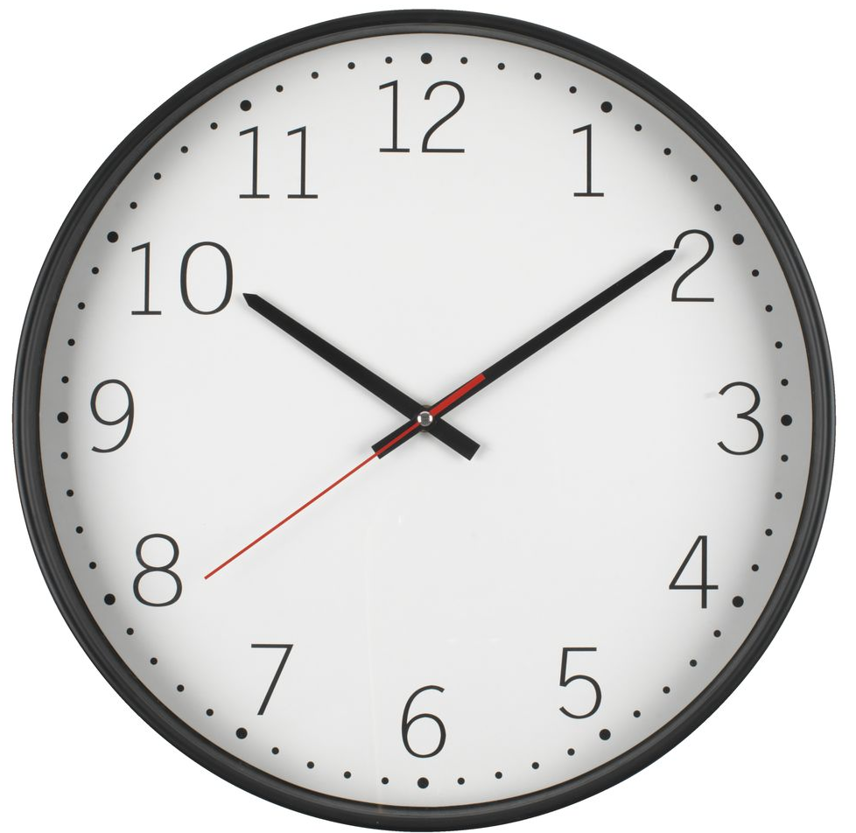
Ερώτηση
Η ένδειξη του ρολογιού μας δείχνει χρονική στιγμή ή χρονικό διάστημα;
Μας δείχνει 10:09 και είναι χρονική στιγμή

Slide 3
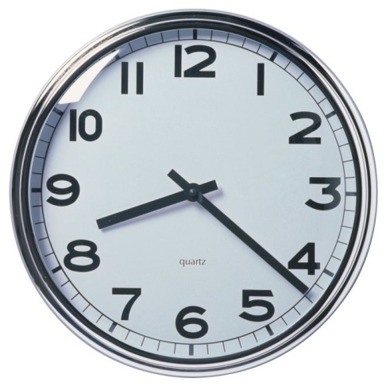

Πόσο είναι το χρονικό διάστημα;
Ποιες είναι οι χρονικές στιγμές που δείχνουν τα δύο ρολόγια;
08:22 και 10:09
Πόσο είναι το χρονικό διάστημα που πέρασε μεταξύ των δύο χρονικών στιγμών;
1 ώρα και 47 λεπτά

Slide 4
Υπολογισμός του χρονικού διαστήματος
Έστω t₁ η αρχική χρονική στιγμή και t₂ η τελική.
Το χρονικό διάστημα Δt υπολογίζεται από τη διαφορά:
Δt=t₂-t₁

Slide 5
Πώς μετρούμε το χρόνο;
Το χρόνο τον μετρούμε με ψηφιακά και αναλογικά ρολόγια.
  Τα ψηφιακά είναι πιο ακριβή από τα αναλογικά.
Μονάδες:
1h (ώρα)
1min (λεπτό)
1s (δευτερόλεπτο)
Αντιστοιχία:
1h=60min=3600s
1min=60s

Slide 6
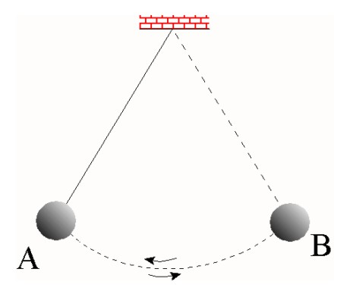
Τι είναι το απλό εκκρεμές;
Απλό εκκρεμές είναι μία διάταξη που αποτελείται από ένα βαράκι που κρέμεται στη μία άκρη ενός νήματος, η άλλη άκρη του οποίου είναι δεμένη σε σταθερό σημείο.
Η επαναλαμβανόμενη κίνηση που κάνει το βαράκι, αν το απομακρύνουμε από την κατακόρυφη και το αφήσουμε ελεύθερο να κινηθεί, ονομάζεται ταλάντωση.
Μία ταλάντωση είναι η διαδρομή από το Α μέχρι το Β και επιστροφή πάλι στο Α. Δηλαδή ΑΒΑ

Slide 7
Πώς μπορούμε να πάρουμε ακριβή τιμή του χρόνου μίας ταλάντωσης;
Μετρούμε πολλές φορές με ψηφιακό ή αναλογικό χρονόμετρο, το χρόνο 10 ταλαντώσεων.
Κάνουμε πίνακα τιμών που μετρήσαμε και βρίσκουμε τη μέση τιμή των χρόνων.
Διαιρούμε δια του 10 και βρίσκουμε το χρόνο της μίας ταλάντωσης.
Στρογγυλοποιούμε την τελική τιμή στην ακρίβεια του ρολογιού που χρησιμοποιήσαμε.

Slide 8
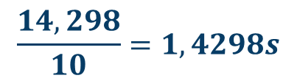
Παράδειγμα μέτρησης
α/α | Χρόνος 10 ταλαντώσεων (s)
1 | 14,35
2 | 14,21
3 | 14,18
4 | 14,08
5 | 14,67
Μ.Τ
14,298
Χρόνος μίας ταλάντωσης:
$$\frac{14,298}{10}=1,4298s$$
Τελικός χρόνος με προσέγγιση εκατοστού:
1,43s

